Slide 1


Начальные сведения из стереометрии
9 класс

Slide 2

Содержание
Что изучает стереометрия
Что такое многогранник
Объем тела
Призма
Параллелепипед
Пирамида
Тела и поверхности вращения
Цилиндр
Конус
Сфера и шар
Задачи

Slide 3
Стереометрия -(от греч. «стерео» – объемный, «метрео» – измерять) – раздел геометрии, в котором изучаются свойства фигур в пространстве
Notes:
Стереометрия – это раздел геометрии, в котором изучаются свойства фигур в пространстве. Основными фигурами стереометрии являются точка, прямая, плоскость. Примеры стереометрических фигур: шар, сфера, конус, цилиндр, параллелепипед и т.д.

Slide 4
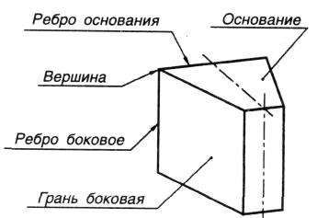
Многогранником называется тело, граница которого состоит из кусков плоскостей (многоугольников).
Эти многоугольники называются гранями, их стороны ребрами, их вершины вершинами многогранника. Отрезки, соединяющие две вершины, не лежащие на одной грани, называются диагоналями многогранника.
Notes:
Многогранник— обычно замкнутая поверхность, составленная из многоугольников, но иногда так же называют тело, ограниченное этой поверхностью. Эти многоугольники называются гранями, их стороны ребрами, их вершины вершинами многогранника. Отрезки, соединяющие две вершины, не лежащие на одной грани, называются диагоналями многогранника.

Slide 5
Объемом тела называется положительная величина, характеризующая часть пространства, занимаемую телом, и обладающая следующими свойствами:
равные тела имеют равные объемы; при параллельном переносе тела его объем не изменяется;
если тело разбить на части, являющиеся простыми телами, то объем тела равен объему его частей;
за единицу объема принят объем куба, ребро которого равно единице длины;

Slide 6
Призма
Многогранник, составленный из двух равных многоугольников A₁A₂…A_{n} и B₁B₂…B_{n}, расположенных в параллельных плоскостях, и n параллелограммов, называется призмой
Notes:
Грани, которые находятся в параллельных плоскостях, называются основаниями призмы, а остальные грани — боковыми гранями призмы.

Slide 7
Боковые ребра призмы и высота
Отрезки A₁B₁, A₂B₂, … , A_{n}B_{n} называются боковыми ребрами призмы
Боковые ребра призмы равны и параллельны
Перпендикуляр, проведенный из какой-нибудь точки одного основания к плоскости другого основания, называется высотой призмы

Slide 8
Прямая и наклонная призма
Если боковые ребра призмы перпендикулярны к основаниям, то призма называется прямой,
в противном случае – наклонной
Высота прямой призмы равна её боковому ребру

Slide 9
Правильная призма
Прямая призма называется правильной, если её основания – правильные многоугольники
У правильной призмы все боковые грани – равные прямоугольники

Slide 10
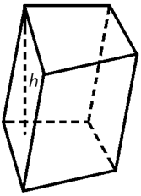
Формулы
Объём призмы через площадь основания и высоту: V = S_{осн}H
Площадь боковой поверхности призмы через периметр основания и высоту: S_{b} = P·h
Площадь поверхности призмы через площадь основания, периметр основания и высоту: S = 2S_{oсн} + P·h

Slide 11
Параллелепипед
Если основания призмы - параллелограммы, то призма является параллелепипедом
В параллелепипеде все грани являются параллелограммами
Параллелепипеды, как и призмы, могут быть прямыми и наклонными.
Notes:
Как правило выделяют любые 2-е противолежащие грани и называют их основаниями параллелепипеда, а оставшиеся грани — боковыми гранями параллелепипеда. Ребра параллелепипеда, которые не принадлежат основаниям являются боковыми ребрами.

Slide 12
Диагонали параллелепипеда
Диагонали параллелепипеда пересекаются в одной точке и делятся этой точкой пополам

Slide 13
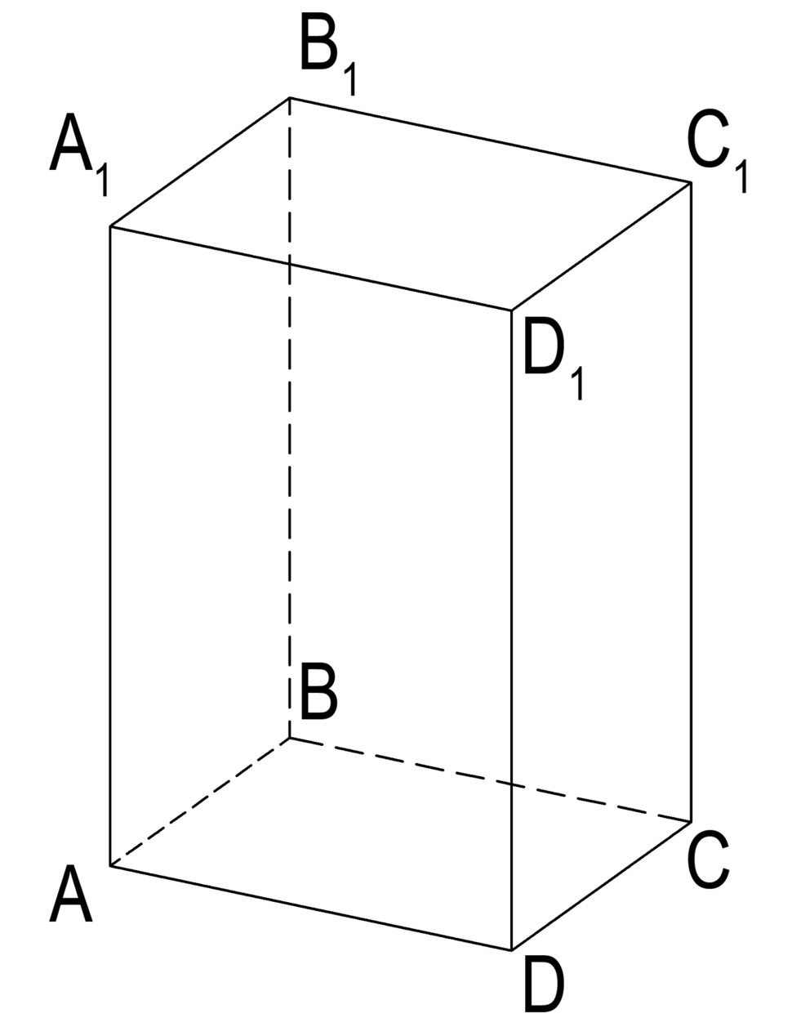
Прямоугольный параллелепипед
Прямоугольный параллелепипед – это параллелепипед, все грани которого являются прямоугольниками. Другими словами, это прямая призма, основания которой – прямоугольники.
Объем прямоугольного параллелепипеда равен произведению площади основания на высоту V=Sh, также V=abc (где a, b, c – три различных боковых ребра)
Notes:
Поверхность прямоугольного параллелепипеда состоит из 6 прямоугольников, каждый из которых называют гранью. Противоположные грани прямоугольного параллелепипеда равны. Стороны граней называют ребрами, а вершины – вершинами параллелепипеда. У прямоугольного параллелепипеда 12 ребер и 8 вершин. Параллелепипед имеет 3 измерения – длину, высоту, ширину. длина ширина высота a b c

Slide 14
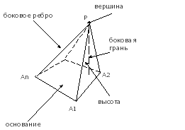
Пирамида
Многогранник, у которого одна грань, называемая основанием, – многоугольник,
а другие грани – треугольники с общей вершиной, называется пирамидой.
Notes:
Грани, отличные от основания, называются боковыми.
Общая вершина боковых граней называется вершиной пирамиды.
Ребра, соединяющие вершину пирамиды с вершинами основания, называются боковыми.
Высотой пирамиды называется перпендикуляр, проведенный из вершины пирамиды на ее основание.

Slide 15
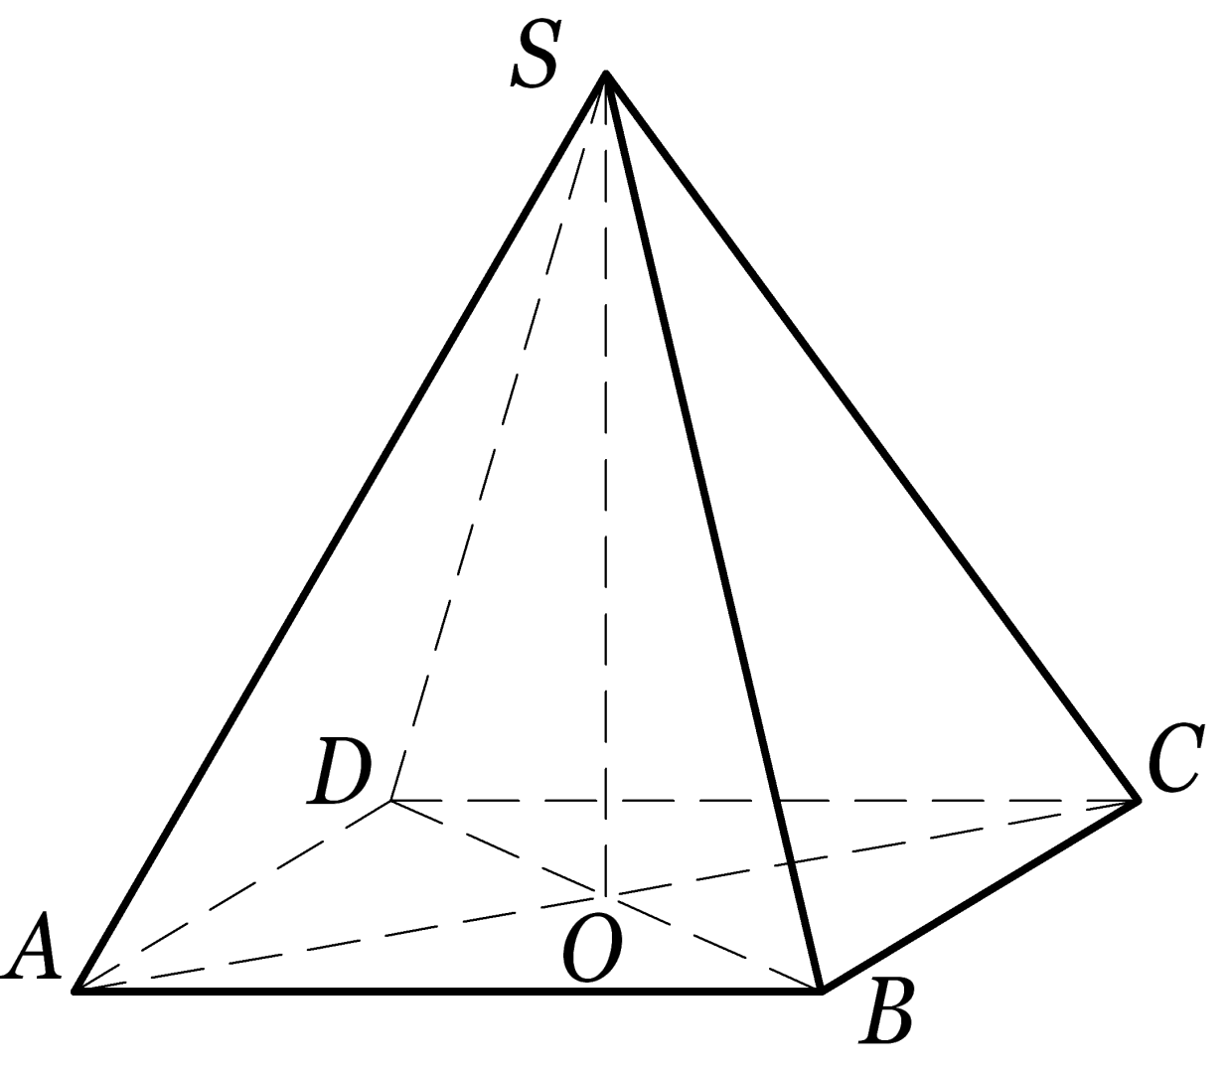
Правильная пирамида
Пирамида называется правильной, если ее основание – правильный многоугольник, а высота проходит через центр основания.
Апофемой боковой грани правильной пирамиды называется высота этой грани, проведенная из вершины пирамиды.
Боковые ребра правильной пирамиды - равны.
Боковые грани правильной пирамиды - равные друг другу равнобедренные треугольники.

Slide 16
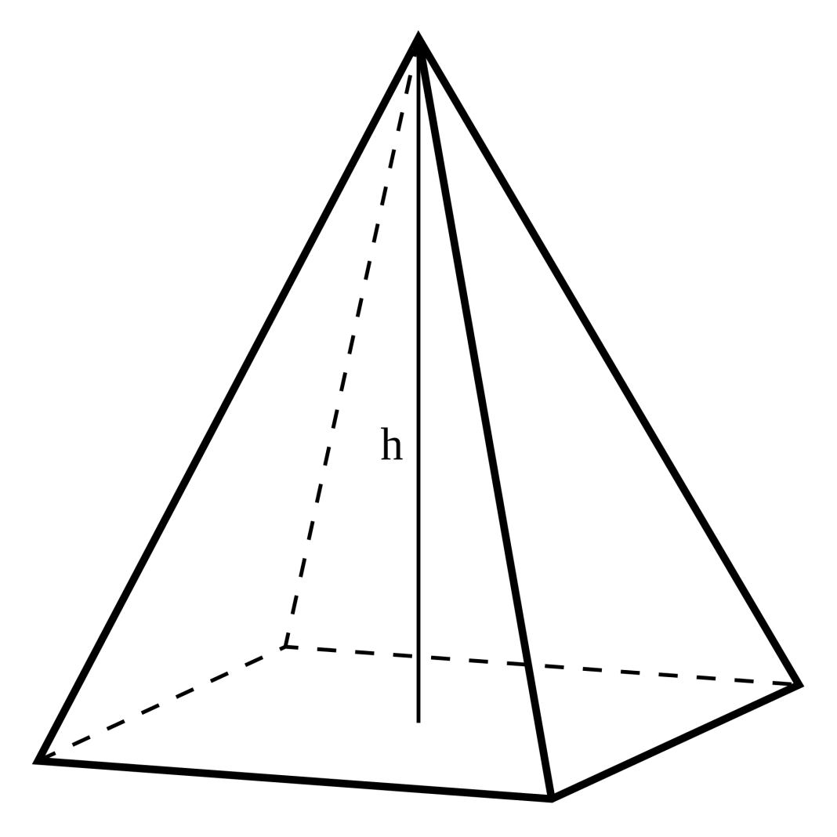
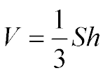
Формула для правильной пирамиды

Slide 17
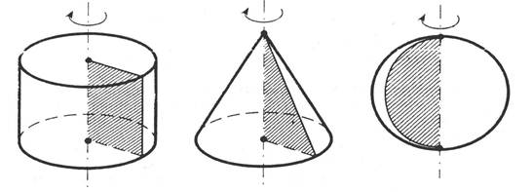
Тела и поверхности вращения
Тело вращения называется тело, которое пересекается по кругам с центрами на некоторой прямой плоскостями, перпендикулярными к этой прямой. Простейшими телами вращения является цилиндр, конус, шар.

Slide 18
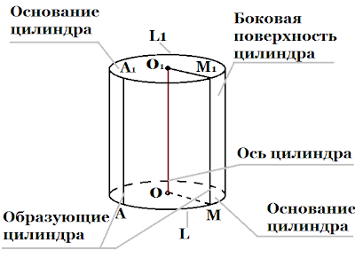
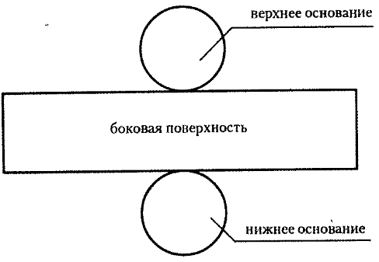
Цилиндр
Цилиндр - тело, ограниченное цилиндрической поверхностью и двумя кругами (с границами L, L1).
Площадь боковой поверхности цилиндра равна площади ее развертки , т.е.Sбок=2Пrh
Объем равен произведению площади основания на высоту, V=Sоснh
Notes:
Основания - равные круги (О, r), (O1, r)
Образующие - прямые, перпендикулярные к плоскостям оснований и проходящие через каждую точку окружности L
Боковая поверхность цилиндра - поверхность, образованная образующими
Ось цилиндра - прямая, проходящая через центры оснований перпендикулярно к их плоскостям.
Высота цилиндра (h, совпадает с образующими)
Радиус цилиндра - радиус основания

Slide 19
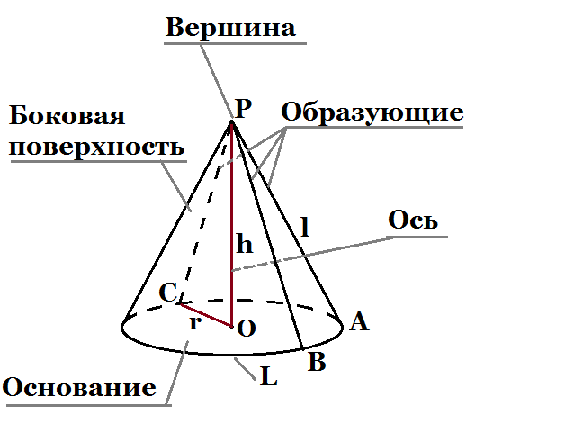
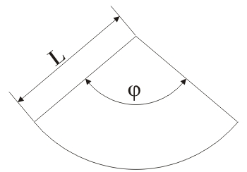
Конус
Конус - тело, ограниченное конической поверхностью и кругом с границей L.
Площадь боковой поверхности равна S бок = πrl
Объем конуса равен одной трети произведения площади основания на высоту. V= ⅓πr ² h
Площадь боковой поверхности равна площади ее развертки
Sбок= Пl ² /360*α
Notes:
Основание - круг (О, r) с границей L
Боковая коническая поверхность - поверхность, образованная образующими
Образующие конуса - прямые, проведенные через вершину конуса и каждую точку окружности L
Ось конической поверхности - ось конуса, прямая, проведенная через вершину конуса перпендикулярно к плоскости основания
Высота конуса (h, совпадает с осью конуса)
Радиус конуса - радиус основания конуса.

Slide 20
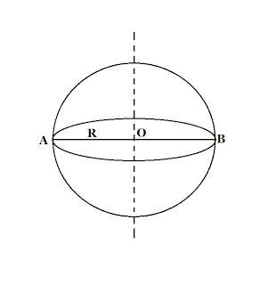
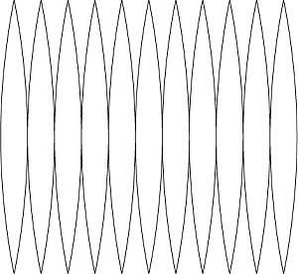

Сфера и шар
Сфера - поверхность, состоящая из всех точек пространства, расположенных на данном расстоянии от данной точки
Шар - тело, ограниченное сферой.
Notes:
Данная точка - центр сферы O
Данное расстояние - радиус сферы R
О - центр сферы/шара
R - радиус сферы/шара
AB - диаметр сферы/шара

Slide 21

Задачи

Slide 22
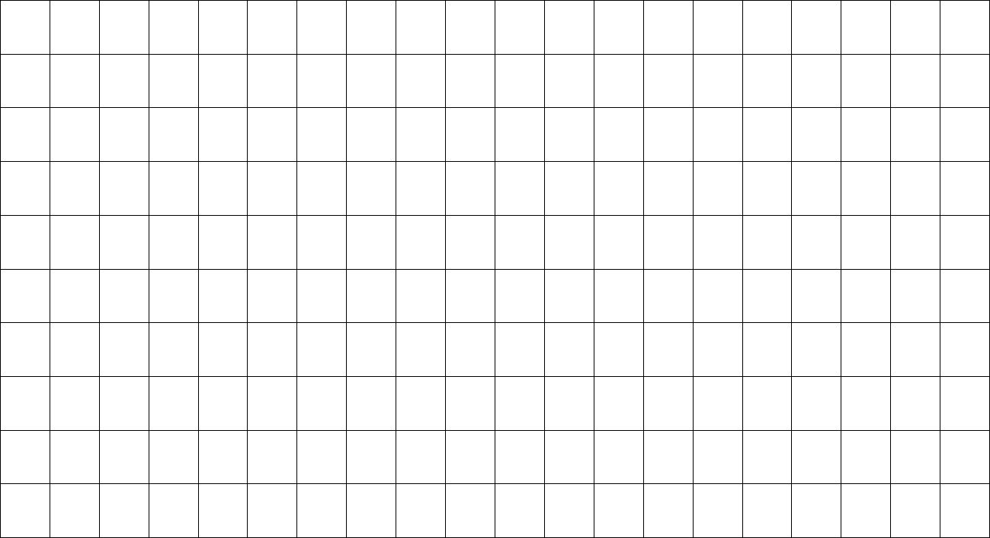
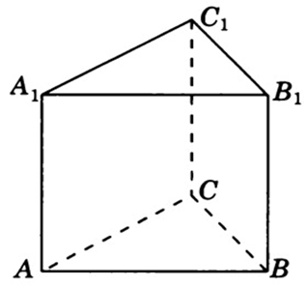
Задача 1.
Дано: АВСА₁В₁С₁-правильная
треугольная призма.
АВ=10 см. АА₁=15 см.
Найти: S_{бок-?}
Решение
S_{бок} = Рh Р=10·3=30 (см.) h=15см. S_{бок}=30·15=450 (см²⁾

Slide 23
Задача 2.
Дано: Площадь основания призмы равна 20, высота 12
Найти: V-?
Решение:
V=Sосн*H, V=20*12=240 (куб. ед. изм.)

Slide 24
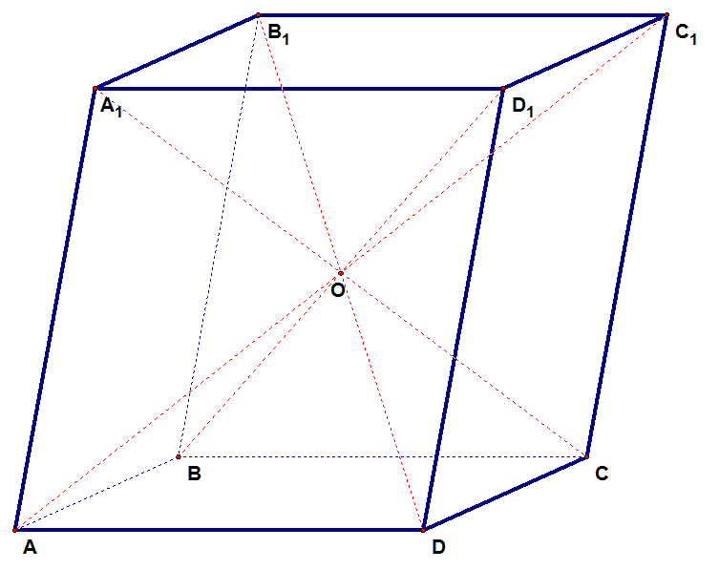
Задача 3.
Дано: параллелепипед ABCDA1B1D1C1,
В котором диагональ A1C равна 15 см
Найти: A1O-?
Решение:
А1О равна 7,5 см, т.к. все диагонали параллелепипеда пересекаются в одной точке и делятся этой точной пополам

Slide 25
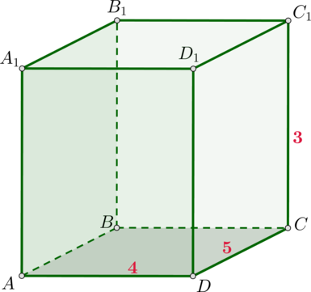
Задача 4.
Дано: прямоугольный параллелепипед, стороны основания которого равны 4 и 5, а боковое ребро равно 3. Найдите наибольшую площадь его грани.
Решение:
Все варианты для площадей его граней – это всевозможные попарные произведения чисел 3,4,5, то есть 3⋅4, 4⋅5 или 3⋅5. Среди этих произведений наибольшим является 4⋅5=20.

Slide 26
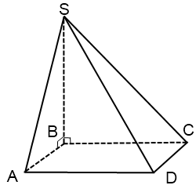
Задача 5.
Дано: пирамида с высотой h. Где h=2 м, а основанием является квадрат со стороной 3 м
Найти: V-?
Решение:
V=⅓ h*S
S=aᶟ=3*3=9 (м²)
V=⅓*2*9=6 (мᶟ)

Slide 27
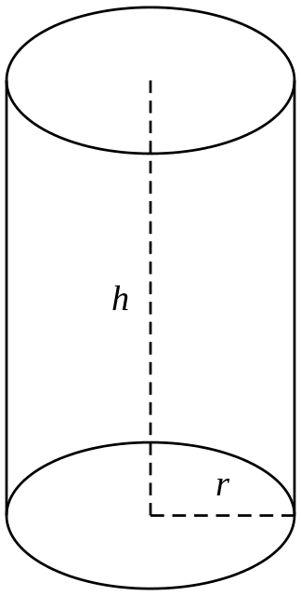
C
Задача 6.
Дано: Цилиндр
D основания = 1 м, h= C
Найти: S боковой поверхности-?
Решение:
r= D/2
Sбок=2πrh=2π*D/2* 2π*D/2= π²D²= π² (м²)

Slide 28
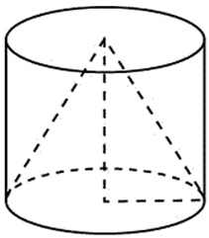
Задача 7.
Цилиндр и конус имеют общее основание и общую высоту. Вычислите объем цилиндра, если объем конуса равен 40.
Решение:
Объем цилиндра равен произведению площади основания на высоту, а объем конуса равен одной трети произведения площади основания на высоту.
Поскольку они имеют общее основание и высоту, получается, что объем цилиндра будет в три раза больше объема конуса.
Таким образом он равен 120.

Slide 29
Задача 8.
У цилиндра и конуса основание и высота общие. Найдите объем конуса, если объем цилиндра равен 360.
Решение:
Эта задача обратная предыдущей.
Основание и высота и них общие, значит объём конуса будет в три раза меньше объема цилиндра, то есть 120.
Ответ: 120

Slide 30
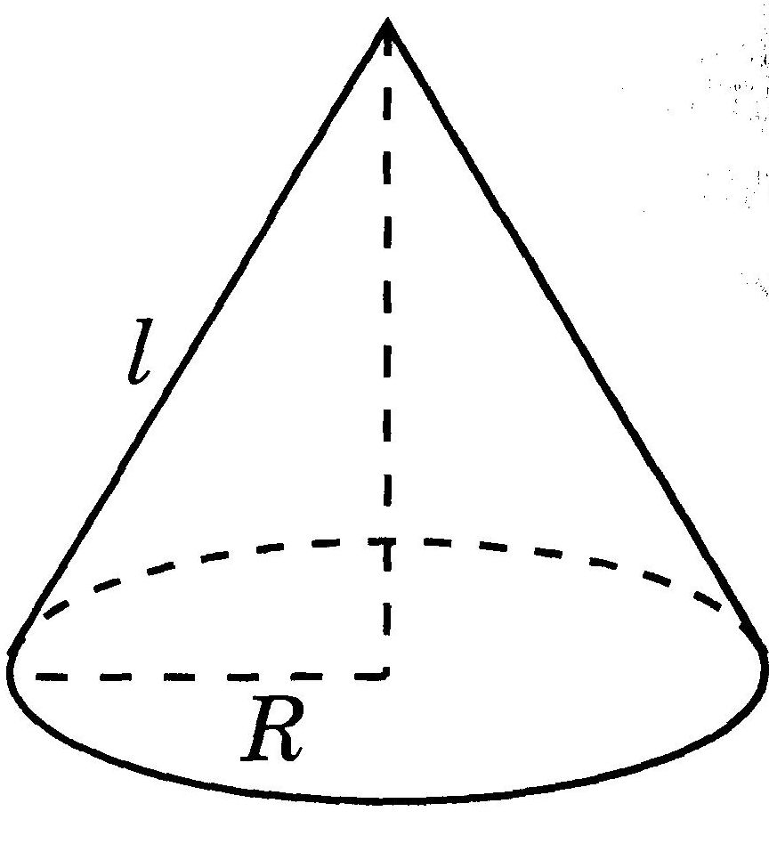
Задача 9.
Дано: Длина окружности = 6
Образующая = 8
Найти: S боковой поверхности- ?
Решение:
S бок = πrl
Если длина окружности = 2πr= 5, то πr= 2,5
S бок= 2,5*8= 20

Slide 31
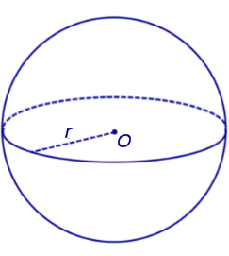
Задача 10.
Площадь большого круга шара равна 3. Найдите площадь поверхности шара.
Решение:
Площадь круга определяется по формуле S_{к} = πR²=3
S_{ш} = 4πR² = 4·3 = 12.

Slide 32


Задача 11.
Объем шара равен 288
Найдите площадь его поверхности, деленную на π
Решение:
Объем шара радиуса вычисляется по формуле
откуда
Площадь его поверхности:

